Slide 1
微机原理与接口技术
第六章 输入输出接口与中断

Slide 2
本节内容
6.3.1 概述
6.3.2 8259A的内部结构、引脚功能与级联
6.3.3 8259A的工作方式
6.3.4 8259A寄存器编程
6.3.5 8259A 在PC机中的使用

Slide 3
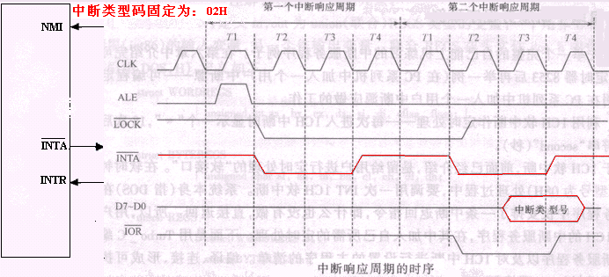
6.3.1 概述
微机系统中的中断分为内部中断和外部中断
内部中断,如除法中断、溢出中断等，由CPU自身进行管理（中断触发、中断类型码的提供等）
外部中断分为非屏蔽中断与可屏蔽中断，通常需要在CPU外部附加中断逻辑控制，对中断进行管理，特别是对于可屏蔽中断

Slide 4
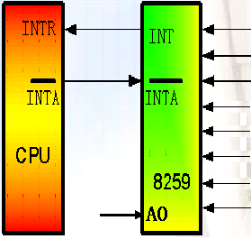
6.3.1 概述
可屏蔽中断的中断逻辑控制与中断优先级管理
  软件查询方式：使用灵活，效率低
  简单硬件方式：中断响应速度快，优先级固定
  专用控制芯片：使用灵活，中断响应速度快，如Intel8259A
IRQ0 定时
IRQ1 键盘
IRQ2 保留
IRQ3 串口1
IRQ4 串口2
IRQ5 硬盘
IRQ6 软盘
IRQ7 打印机

Slide 5
6.3.1 概述
Intel 8259A是可编程的中断控制芯片，用于微机系统的中断管理，具有以下主要功能
  单片可管理8级中断，通过级联可管理最多64级中断。
  每一级中断都可以屏蔽或允许
  在中断响应周期，向CPU提供中断的类型码
  具有多种中断管理模式，可以通过编程进行选择

Slide 6
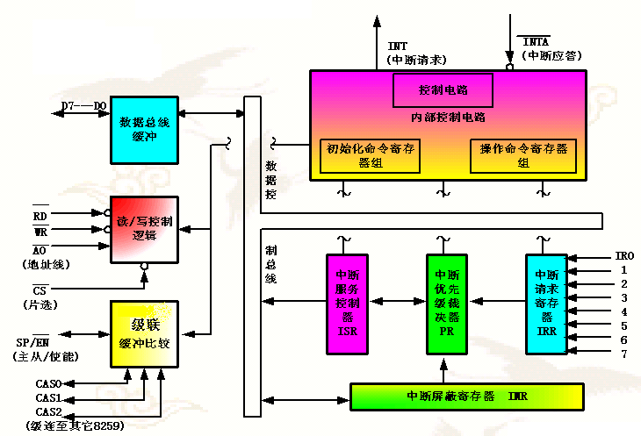
6.3.2 8259A的内部结构

Slide 7
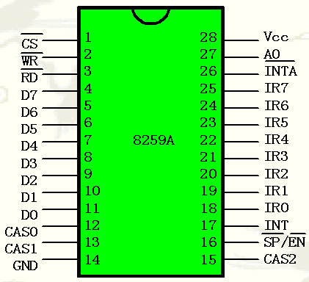
6.3.2 8259A的引脚功能
IR0~IR7：中断请求，输入；
INT：中断请求，输出；
INTA：中断响应，输入；
D7~D0：数据线，双向；
CS：片选允许，输入；
WR：写信号；输入；
RD：读信号；输入；
CAS0~CAS2：级联信号，
主片：输出，从片：输入；
SP/EN：双功能端
缓冲方式使能，输出； 级联时主、从，输入；
A0：寄存器选择，输入；

Slide 8
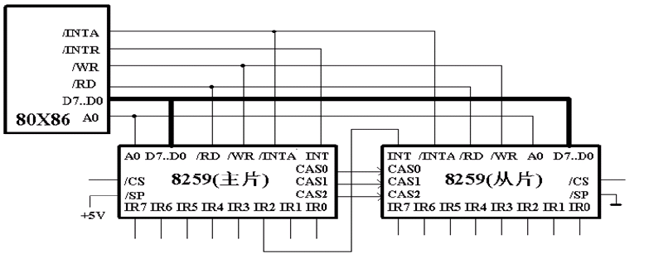
6.3.2 8259A的级联
主片INT连接至CPU的INTR引脚，从片INT连接至主片的IRi
主片与从片的/INTA通过公共线路与CPU的/INTA引脚相连
主片与从片的D0~D7连接至数据总线
主片CAS0~CAS2与CAS0~CAS2相连
主片/SP接+5V，从片/SP接地

Slide 9
6.3.3 8259A的工作方式
中断触发方式
中断嵌套方式
中断优先级的管理方式
中断屏蔽方式
中断结束方式
Notes:
8259A有多种工作方式，这些工作方式，可以通过编程设置或改变。下面，我们进行分类介绍。

Slide 10
6.3.3 8259A的工作方式 - 中断触发方式
边沿触发方式：8259A将中断请求输入端出现的上升沿，作为中断请求信号，在8259A收到第一个中断响应脉冲之前不应出现第二个跳变沿。80X86采用这种触发方式
电平触发方式：8259A将中断请求输入端出现的高电平作为中断请求信号
两种触发方式下高电平的保持时间：至少保持到收到第一个中断响应脉冲之前，之后对于边沿触发可一直保持，而对于电平触发应及时撤销，以避免引发第二次中断。
Notes:
×

Slide 11
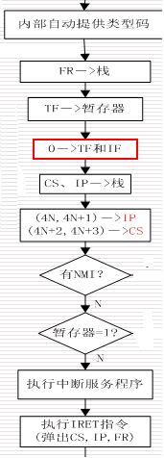
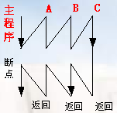
6.3.3 8259A的工作方式 - 中断嵌套方式
中断嵌套： 在执行某个中断的中断服务程序过程中,响应另一中断,转向执行另一中断的服务程序
一般全嵌套方式： 只允许高优先级中断低优先级，禁止同级和较低级的中断请求
特殊全嵌套方式：类似完全嵌套方式，不同之处是允许同级的中断请求；

Slide 12
6.3.3 8259A的工作方式 – 中断优先级的管理方式
固定优先级：各中断源的优先级是固定的，IR0最高，IR7最低，默认的优先级管理方式
优先级自动循环方式：优先级是循环变化的，一个中断的服务完成后，其优先级自动降为最低，将最高优先级赋给原来比它低一级的中断源，其它中断源的优先级也相应作循环变化。相当于等优先权方式
优先级特殊循环方式：类似自动循环方式，不同之处是自动循环方式中优先级初始队列固定不变：IR0 -> IR7，特殊循环方式下，优先级初始队列可设置。 如设IR4为最低优先级，则优先级为：
  IR5, IR6, IR7, IR0, IR1, IR2, IR3, IR4

Slide 13
6.3.3 8259A的工作方式 -中断屏蔽方式
中断屏蔽方式
  普通屏蔽方式：
  将IMR中相应的位置1，屏蔽相应的中断请求
  特殊屏蔽方式：
  仅屏蔽本级中断，可响应高级或低级的中断请求，将IMR中相应位置“1” 的同时，清ISR相应位

Slide 14
6.3.3 8259A的工作方式 -中断结束方式
中断结束方式（EOI)
  普通中断结束方式：全嵌套方式中，CPU中断服务结束前，向8259A发送‘常规中断结束’命令字，清除ISR中优先级别最高的置位
  自动中断结束方式：8259A在第二个INTA响应脉冲后，自动执行普通EOI操作，不需CPU发命令；要防止“中断重复嵌套”
  特殊中断结束方式：特殊屏蔽方式中，CPU发特殊命令字，指明复位ISR中的哪一位

Slide 15
6.3.4 8259A寄存器编程
8259A的控制寄存器分为两组：初始化命令字ICW1~ICW4，操作
命令字OCW1~OCW3；有两个端口地址：A0=0，A0=1；
ICW1：设置8259A的基本方式：CPU类型，单片/多片，触发方式
A0 D7 D6 D5 D4 D3 D2 D1 D0
0
A7 | A6 | A5 | 1 | LTM | ADI | SNGL | IC4
LTM： 0,边沿触发 / 1,电平触发
SNGL：0,级联 / 1,单片
IC4： 0,无ICW4 / 1,有ICW4
ICW2：设置8259A的中断类型码
A0 D7 D6 D5 D4 D3 D2 D1 D0
1
T7 | T6 | T5 | T4 | T3 | X | X | X
Notes:
×

Slide 16
6.3.4 8259A寄存器编程
ICW3：设置8259A的级联操作
主片：Si=0：接外设中断请求 / Si=1：接从片中断请求
A0 D7 D6 D5 D4 D3 D2 D1 D0
1
S7 | S6 | S5 | S4 | S3 | S2 | S1 | S0
从片：高5位固定为0，低3位用于指定从片标识码
A0 D7 D6 D5 D4 D3 D2 D1 D0
1
0 | 0 | 0 | 0 | 0 | ID2 | ID1 | ID0
ICW4：设置8259A的中断结束，优先级，CPU类型，缓冲方式
A0 D7 D6 D5 D4 D3 D2 D1 D0
1
0 | 0 | 0 | SFNM | BUF | M/S | AEOI | uPM
SFNM：0,一般全嵌套 / 1,特殊全嵌套； BUF：0,非缓冲/1,缓冲方式
MS： 0,从片/1,主片，仅当BUF=1时有效
AEOI： 0,正常中断结束 / 1,自动中断结束； uPM：0,8080 8085/ 1,8086/8088
Notes:
×

Slide 17
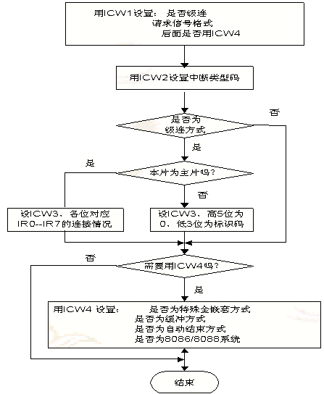
6.3.4 8259A寄存器编程
8259的初始化：
  ICW1使用偶数地址，ICW2~ICW4使用奇数地址
  初始化时，必须按顺序写入
例：若8259端口地址为20H，21H， 8259初始化方式如下：
; 设置ICW1，边沿触发，单片，需设ICW4
MOV AL, 00010011B
OUT 20H, AL
; 设置ICW2，起始中断类型号为08H
MOV AL, 00001000B
OUT 21H, AL
; 设置ICW4，
;全嵌套，非缓冲，正常EOI，8086CPU
MOV AL,00001001B
OUT 21H, AL
Notes:
×

Slide 18
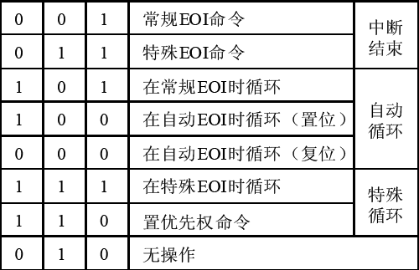
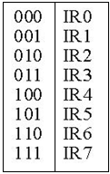
6.3.4 8259A寄存器编程
OCW1：设置8259A的中断屏蔽寄存器（IMR）,相应位置1屏蔽中断
A0 D7 D6 D5 D4 D3 D2 D1 D0
1
M7 | M6 | M5 | M4 | M3 | M2 | M1 | M0
OCW2：设置8259A的中断结束，优先级循环方式
A0 D7 D6 D5 D4 D3 D2 D1 D0
0
R | SL | EOI | 0 | 0 | L2 | L1 | L0
R SL EOI
L2,L1,L0
Notes:
×

Slide 19
6.3.4 8259A寄存器编程
OCW3：设置8259A的中断屏蔽方式，查询方式
A0 D7 D6 D5 D4 D3 D2 D1 D0
0
X | ESMM | SMM | 0 | 1 | P | RR | RIS
ESMM：0,禁止SMM位起作用 / 1,允许SMM位起作用
SMM： 0,普通屏蔽 / 1,特殊屏蔽, 仅当ESMM=1时有效
D4D3： 为OCW3标志位,固定为01
P=1时， 设置8259A为查询方式，紧接的读操作读出中断状态字；
P=0时，RR/RIS=10，读IRR；RR/RIS=11，读ISR，紧接的读操作读出相应寄存器的内容
D7 D6 D5 D4 D3 D2 D1 D0
I | × | × | × | × | W2 | W1 | W0
Notes:
×

Slide 20
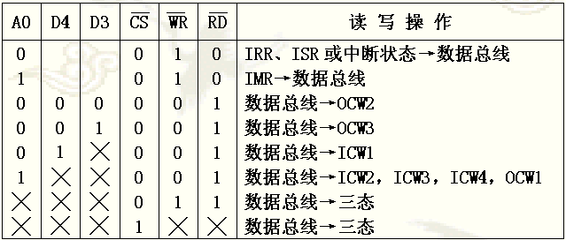
6.3.4 8259A寄存器编程-寄存器的读写

Slide 21
6.3.5 8259A在PC机中的使用
IBM PC/XT微机中，使用单片8259A管理外部8个中断，其端口地址为：20H、21H；启动时，ROM BIOS对8259A进行初始化，设置如下：
  中断触发方式采用边沿触发；
  中断屏蔽方式采用普通方式；
  中断优先级采用全嵌套方式；
  中断结束采用普通EOI方式
ROM BIOS初始化程序：
MOV AL, 13H
OUT 20H, AL ; 设置ICW1，边沿触发，单片，需设ICW4
MOV AL, 08H
OUT 21H, AL ; 设置ICW2，起始中断类型号为08H
MOV AL,09H
OUT 21H, AL ; 设置ICW4，全嵌套，8086CPU
IRQ0 定时
IRQ1 键盘
IRQ2 保留
IRQ3 串口1
IRQ4 串口2
IRQ5 硬盘
IRQ6 软盘
IRQ7 打印机
Notes:
×

Slide 22
6.3.5 8259A在PC机中的使用
例：单脉冲发生器输出端连接8259中断请求输入端IR7，通过手动方式产生单个中断请求信号，每次中断在屏幕上显示一次提示信息“THIS IS AN IRQ7 INTERRUPT!”，中断10次后程序退出。
单脉冲发生器
IRQ7
Notes:
×

Slide 23
6.3.5 8259A在PC机中的使用
STACK SEGMENT STACK
STA DB 100 DUP(?)
TOP EQU LENGTH STA
STACK ENDS
DATA SEGMENT
MSG DB ‘THIS IS AN IRQ7 INTERRUPT!’, 0AH,0DH, ‘$’
DATA ENDS
CODE SEGMENT
ASSUME CS:CODE, DS:DATA, SS:STACK
START:
MOV AX,DATA
MOV DS,AX
MOV AX, STACK
MOV SS, AX
MOV SP, TOP

Slide 24
6.3.5 8259A在PC机中的使用
CLI ; 清中断标志位
MOV AL, 0FH ;保存原0FH中断向量
MOV AH, 35H
INT 21H
PUSH ES ;原0FH中断向量压入堆栈
PUSH BX
PUSH DS
MOV AX, SEG INT7
MOV DS, AX ; DS中断服务程序段地址
MOV DX, OFFSET INT7 ; DX为中断服务程序偏移量
MOV AL, 0FH ;AL=0FH中断类型码
MOV AH, 25H ; AH=25H置中断向量
INT 21H ; 设置中断向量
POP DS
IN AL, 21H ; 读中断屏蔽寄存器
AND AL, 01111111B ; D7=0、开放IRQ7中断
OUT 21H,AL ; OCW1写入8259

Slide 25
6.3.5 8259A在PC机中的使用
STI ; 开可屏蔽中断
MOV BH,00H
LP:
CMP BH,10H
JNZ LP
CLI
IN AL,21H
OR AL,10000000B ; 屏蔽IR7中断
OUT 21H,AL ; OCW1写入8259
POP DX ;恢复原中断向量
POP DS
MOV AL, 0FH
MOV AH, 25H
INT 21H
STI
MOV AH,4CH ; 返回DOS
INT 21H

Slide 26
6.3.5 8259A在PC机中的使用
INT7 PROC FAR
PUSH AX
PUSH DX
MOV DX, OFFSET MSG ; 显示每次中断的提示信息
MOV AH,09
INT 21H
INC BH
MOV AL,20H ; OCW2=20H 表示以普通结束方式结束中断
OUT 20H,AL ; 中断处理返回前发出EOI结束中断
POP DX
POP AX
IRET ; 中断返回
INT7 ENDP
CODE ENDS
END START

Slide 27
习题
1、中断应答周期内，CPU完成哪些操作？INTA的作用是什么？
2、微机系统中断服务程序结束前，为什么要有：MOV AL, 20H和
OUT 20H, AL两条指令？它们对8259A什么寄存器做了什么操作？
3、若8086系统中采用单片8259A，某中断类型码为0DH，则其中断
向量表中地址指针是多少？该中断源应连接IRQ的哪一个输入端？
若中断服务程序入口地址为D000H:EF00H，则其中断向量区对应
的4个单元的数值依次是多少？

